Slide 1
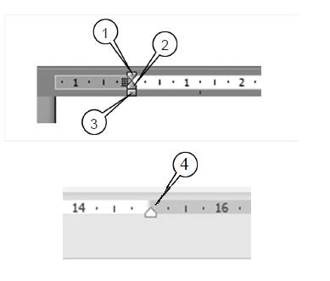
Recuo de parágrafos - Word
Os recuos são os espaços que ficam entre um parágrafo e a margem direita ou esquerda. Servem para ressaltar os parágrafos dentro do texto.
Recuo de 1º linha do parágrafo.
Recuo deslocado.
Recuo a esquerda do parágrafo.
Recuo a direita do parágrafo.

